Slide 1

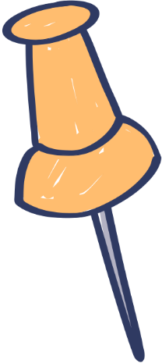

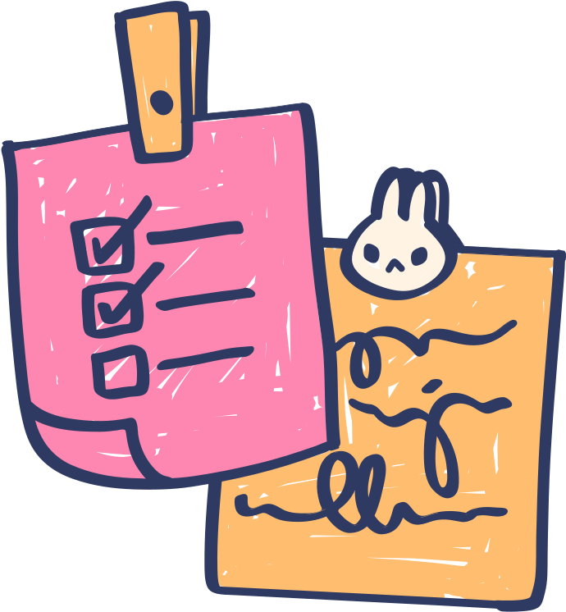




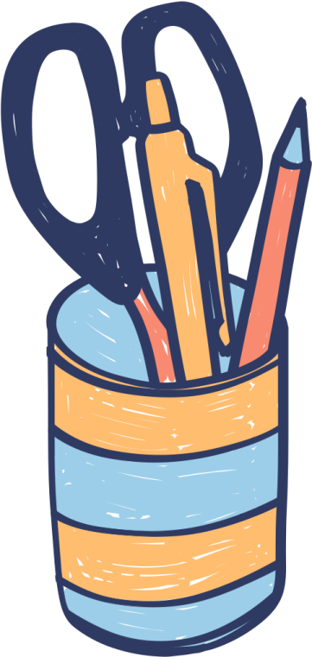
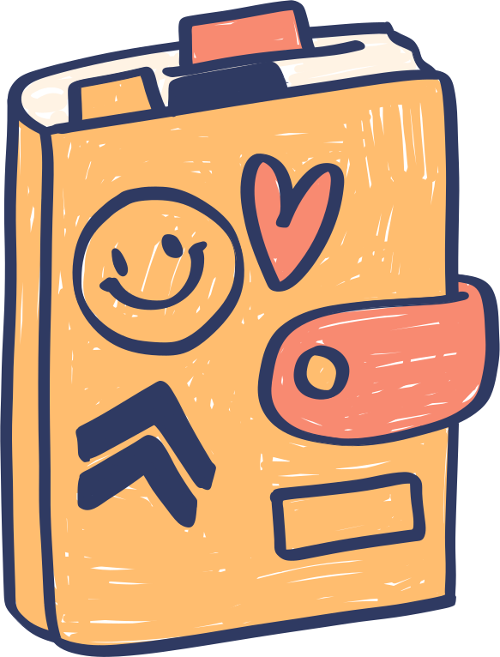

PHÒNG GIÁO DỤC VÀ ĐÀO TẠO QUẬN LONG BIÊN
TRƯỜNG MẦM NON NẮNG MAI
LÀM QUEN VĂN HỌC
Kể chuyện: Câu chuyện của tay trái và tay phải
(Sưu tầm)
Thiết kế bài giảng
GV: Đỗ Thanh Hằng

Slide 2



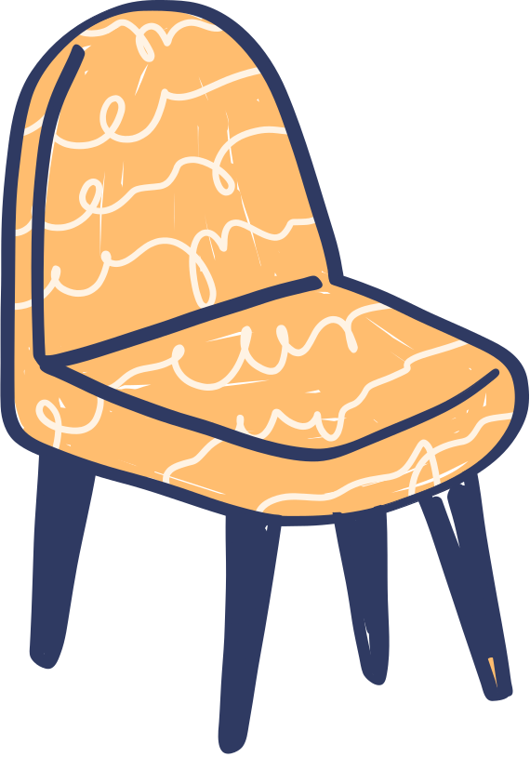
Các con vừa được hát bài hát gì?
Do ai sáng tác?
Bài hát nói đến bộ phận nào ?
Đôi bàn tay có tác dụng gì?

Slide 3


Câu chuyện của tay trái và tay phải

Slide 4


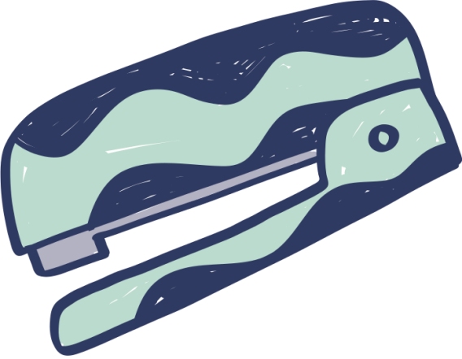


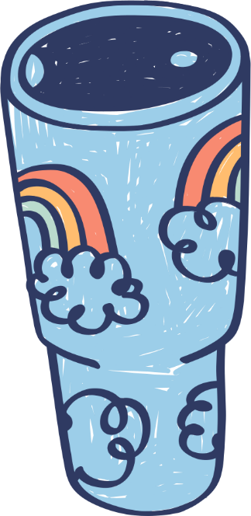
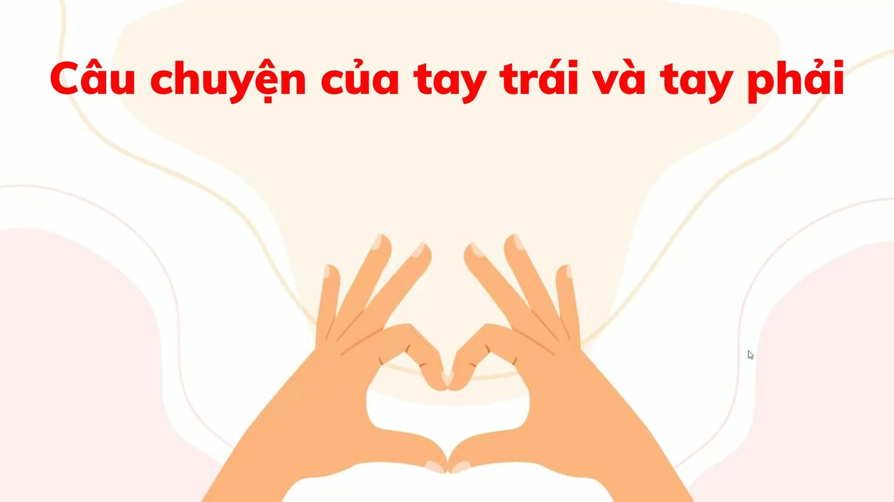

Các con vừa được nghe câu chuyện gì?

Slide 5





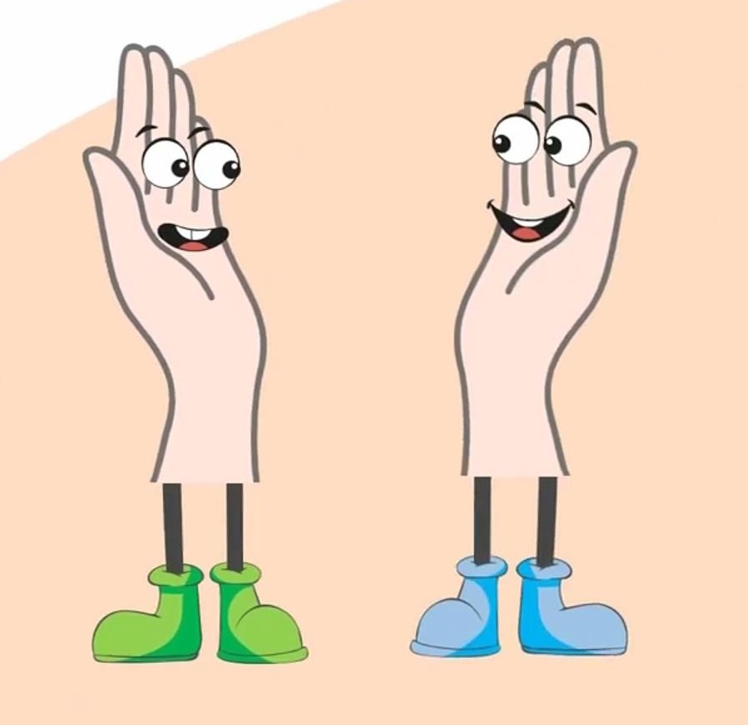
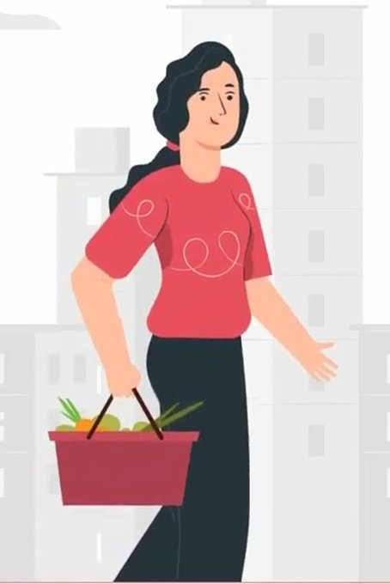
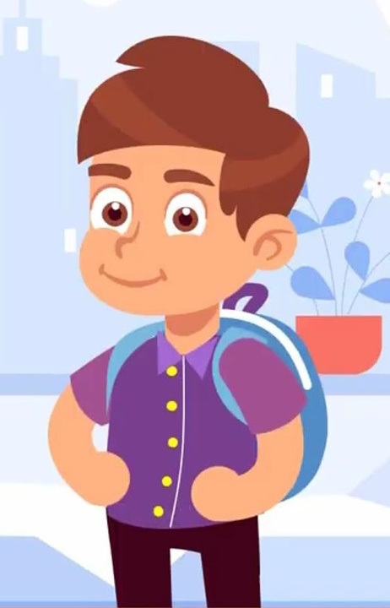
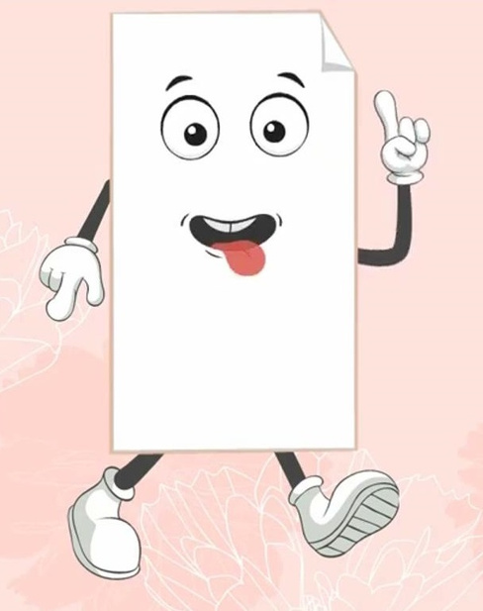
Trong truyện có những nhân vật nào?
Tay Trái
Tay Phải
Mẹ
Con người
Giấy

Slide 6

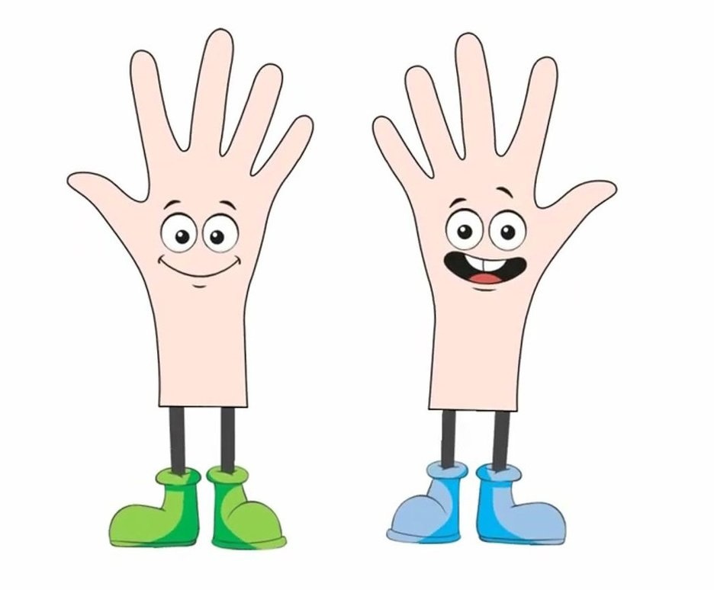
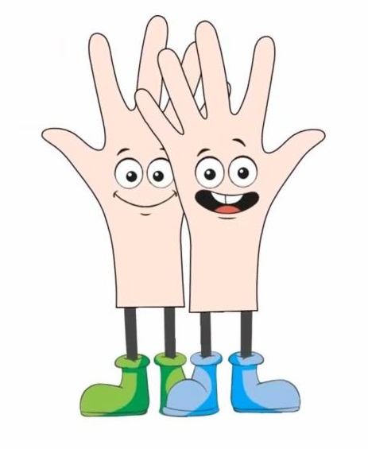
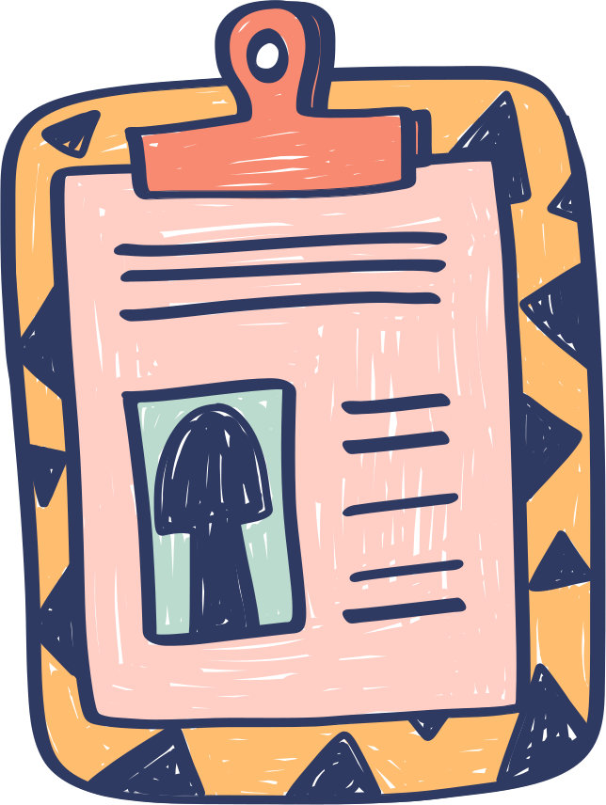
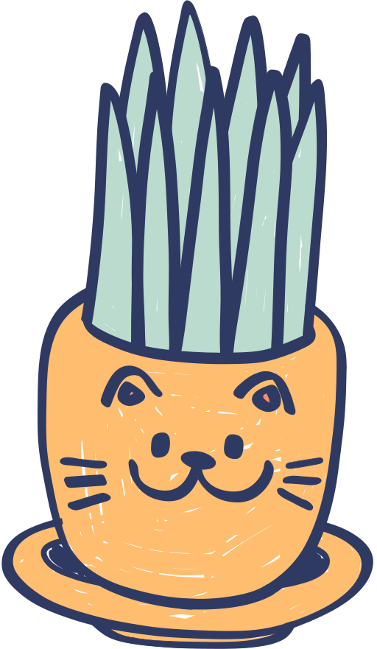

Từ trước đến nay, Tay Phải và Tay Trái là những người bạn như thế nào?

Slide 7

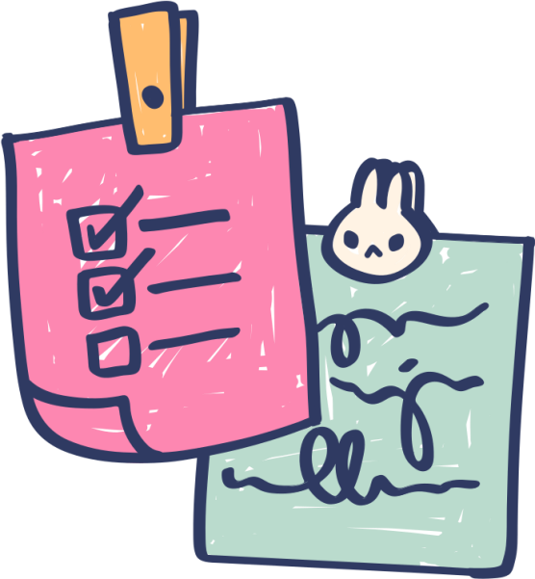

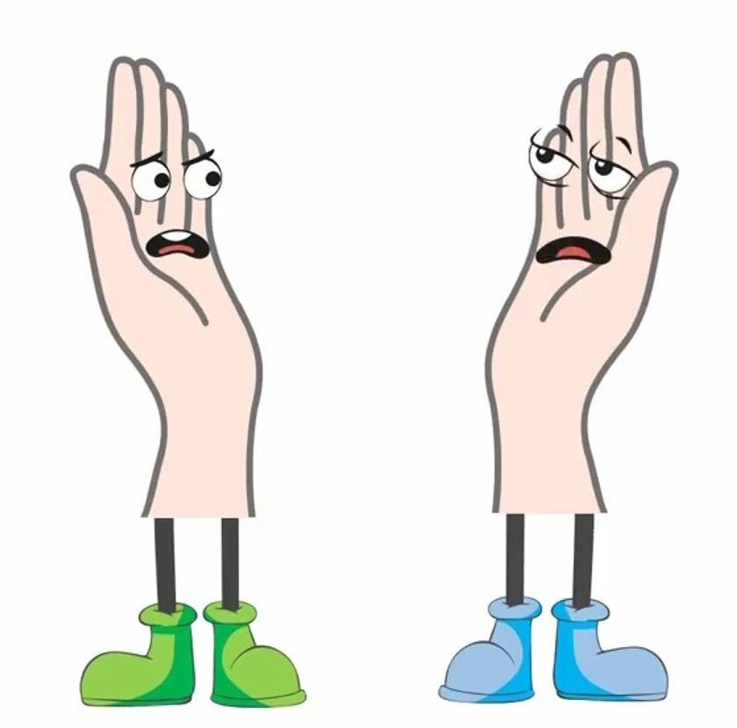
Tay Phải đã mắng Tay Trái như thế nào?

Slide 8



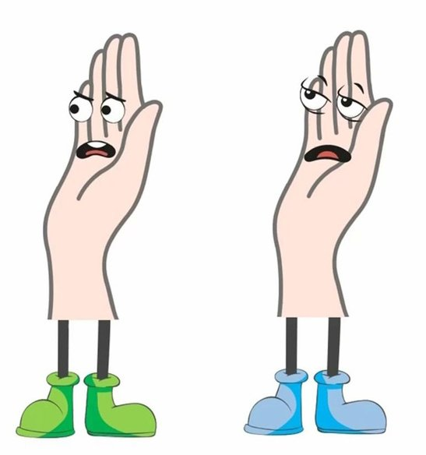
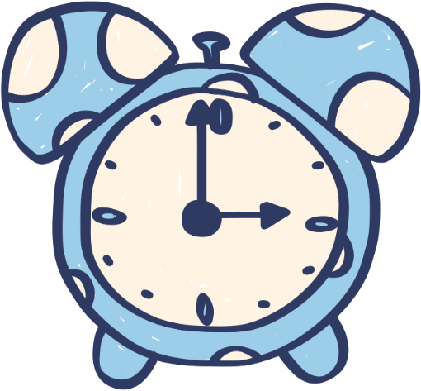
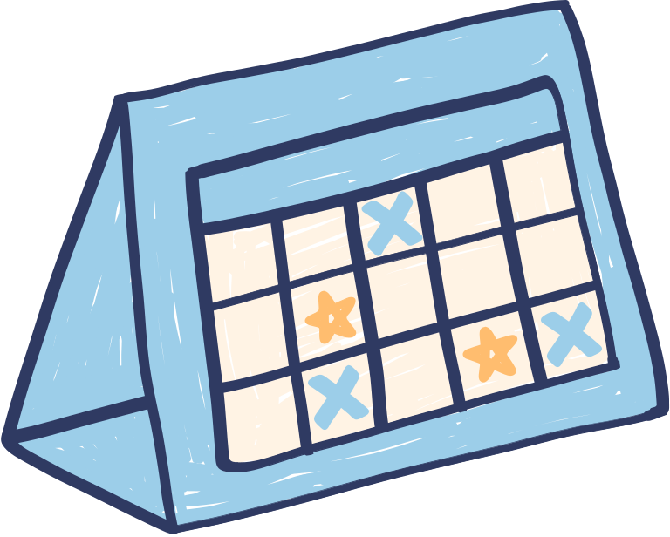
Khi nghe bạn nói vậy, Tay Trái đã cảm thấy như thế nào?

Slide 9


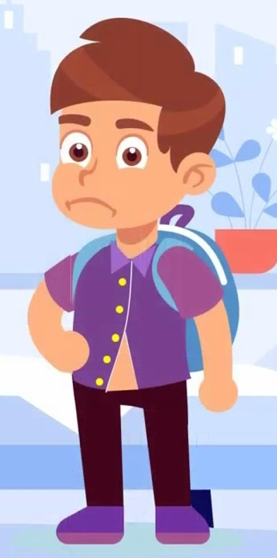

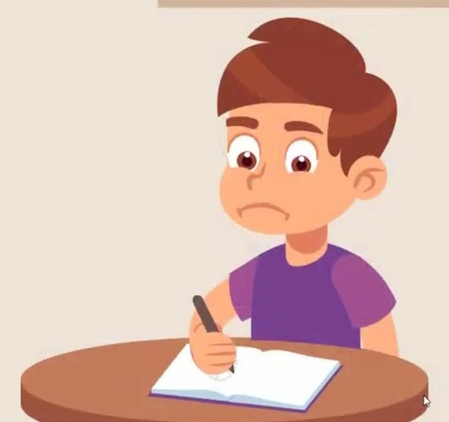
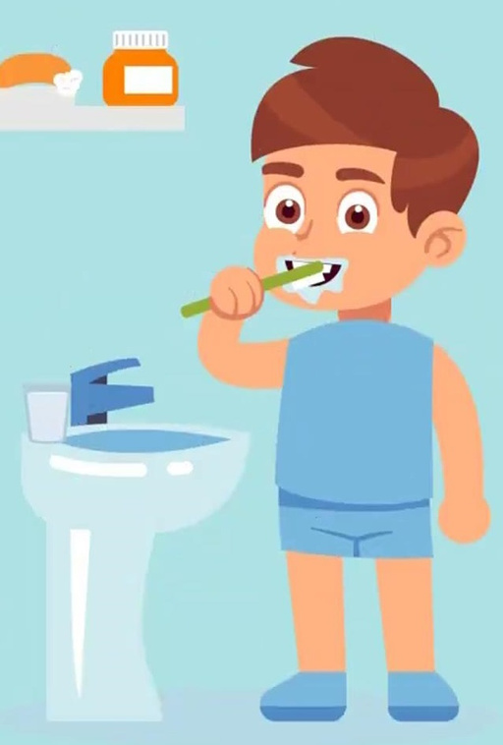
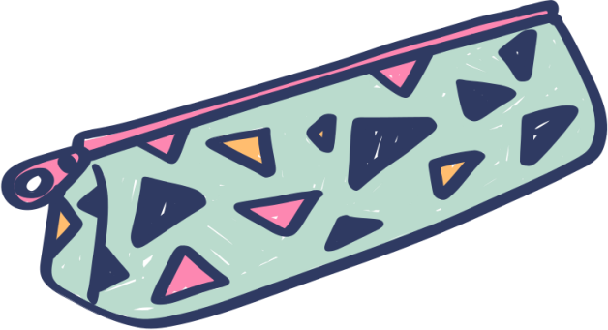

Khi Tay Trái giận và không giúp Tay Phải nữa thì Tay Phải có làm được những việc thường ngày không?
vẽ
đánh răng
mặc quần áo

Slide 10



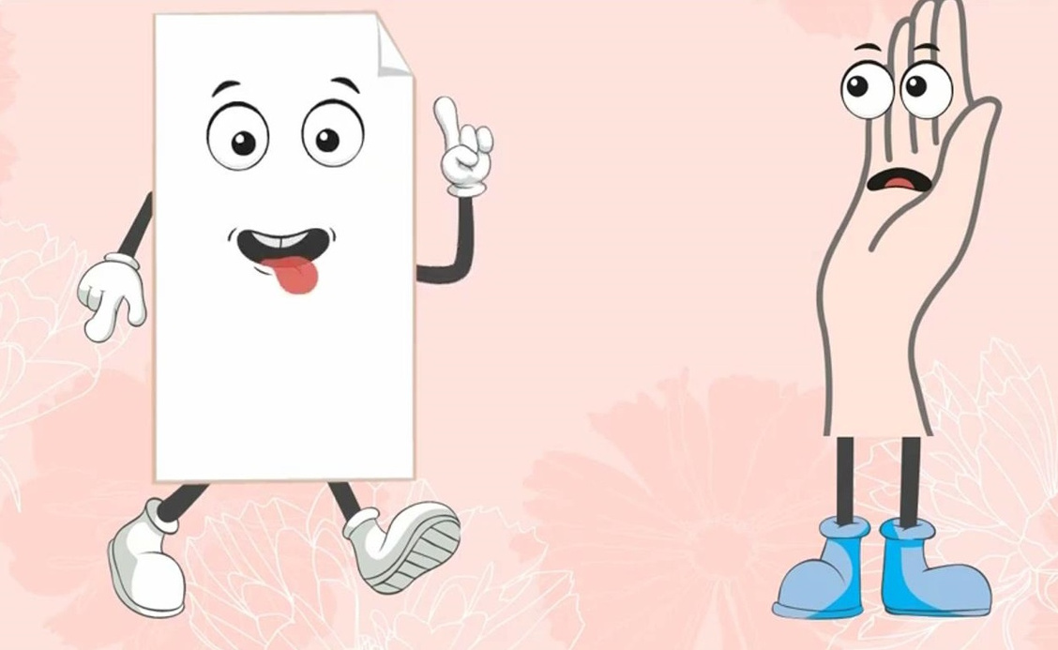

Giấy cứ chạy lung tung và trêu Tay Phải như thế nào?

Slide 11





Sợ con người không cần đến mình nữa thì Tay Phải đã như thế nào với Tay Trái?

Slide 12



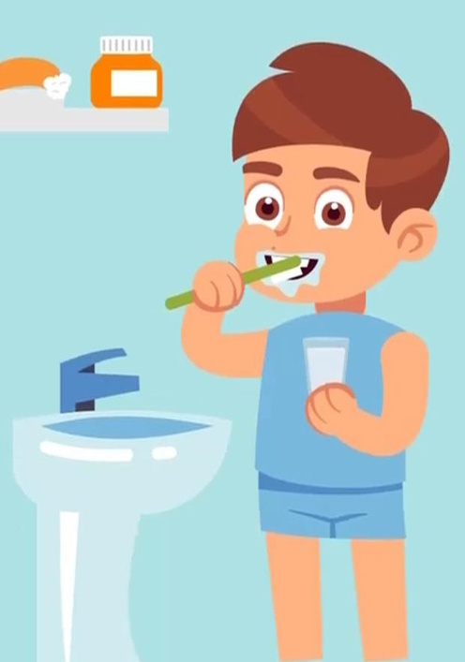



Sau khi được xin lỗi, Tay Trái và Tay Phải đã cùng giúp con người làm gì?

Slide 13




Tay Phải đã nhận ra điều gì?

Slide 14

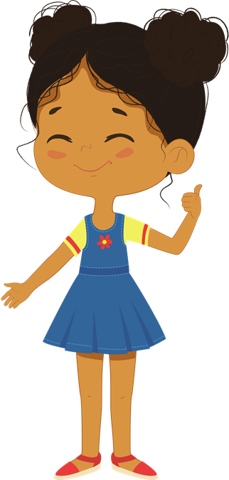
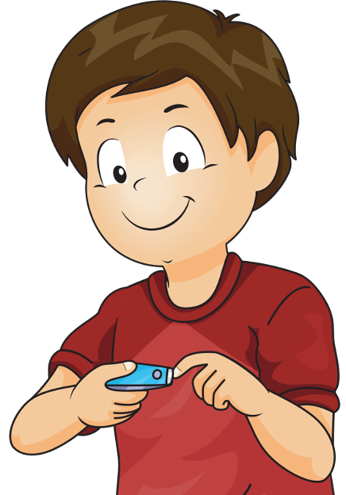
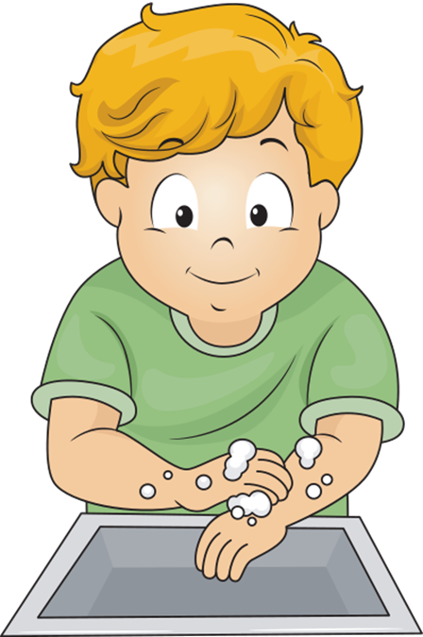

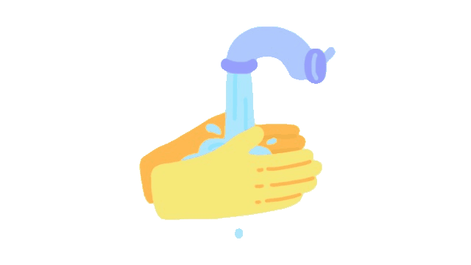



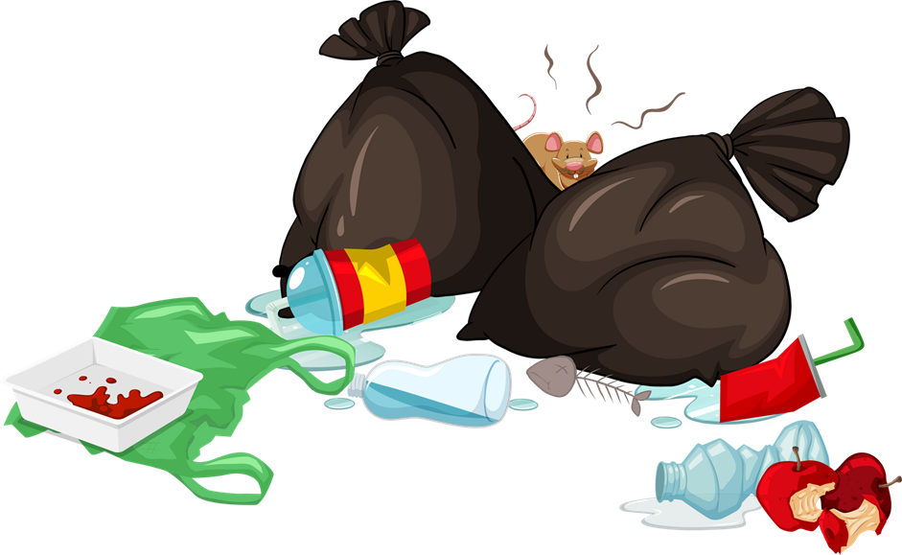





Slide 15


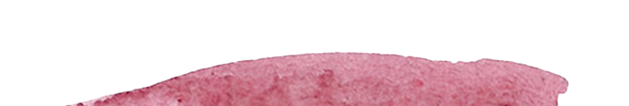
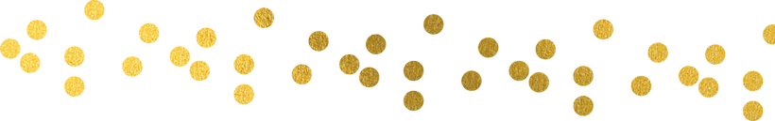


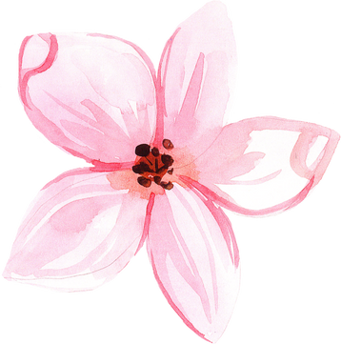


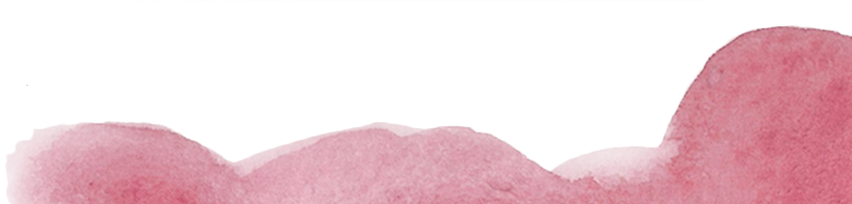
CHÀO TẠM BIỆT!
HẸN GẶP LẠI CÁC CON TRONG NHỮNG BÀI HỌC SAU!

